Slide 1


Wielkopolskie Centrum Kompetencji
Prof. dr hab. Inż. Tomasz Łodygowski
Rektor Politechniki Poznańskiej
Dr inż. Cezary Mazurek
Zastępca Dyrektora PCSS ds. Technologii

Slide 2
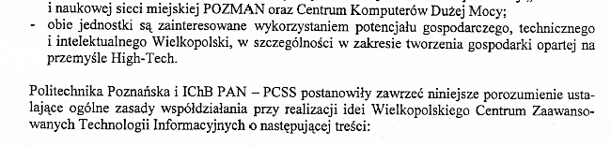
Wielkopolskie Centrum Kompetencji
Cel:
Zwiększenie potencjału przedsiębiorstw poprzez wsparcie ich transformacji cyfrowej
Organizacja
Funkcjonuje w ramach Umowy Konsorcjum Wielkopolskiego Centrum Zaawansowanych Technologii Informacyjnych (WCZTI)

Slide 3
Politechnika Poznańska
10 Wydziałów, 100 specjalności na 30 kierunkach studiów.
1250 nauczycieli akademickich
20 tysięcy studentów studiów I, II i III stopnia oraz podyplomowych.
Pierwsza z polskich uczelni przyjęta do CESAER-a (Conference of European Schools for Advanced Engineering Education and Research)
Jest członkiem SEFI (Societe Europeenne pour la Formation des Ingenieurs), EUA (European University Association), ADUEM (Alliance of Universities for Democracy) oraz IAU (International Association of Universities).

Slide 4
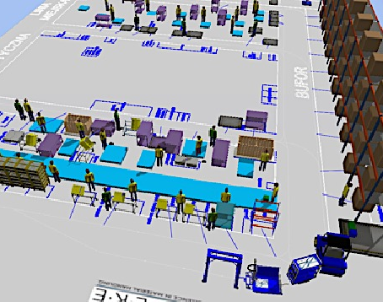
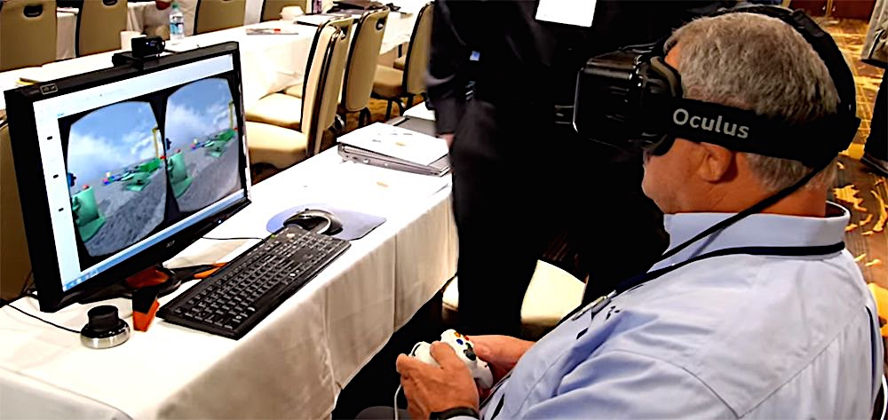
Współpraca w WCK – przykłady (1)
INŻYNIERIA ZARZĄDZANIA
Łączenie nauk inżynieryjnych z naukami o zarządzaniu
Szeroko prowadzone badania z zakresu ergonomii, np.: wspomaganie procesów projektowania ergonomicznego z wykorzystaniem rzeczywistości rozszerzonej (Katedra Ergonomii i Inżynierii Jakości)
Zastosowanie symulacji komputerowej w dydaktyce (projekty prowadzone na kierunku Logistyka) oraz w projektach biznesowych z zakresu logistyki, w tym logistyki produkcji

Slide 5
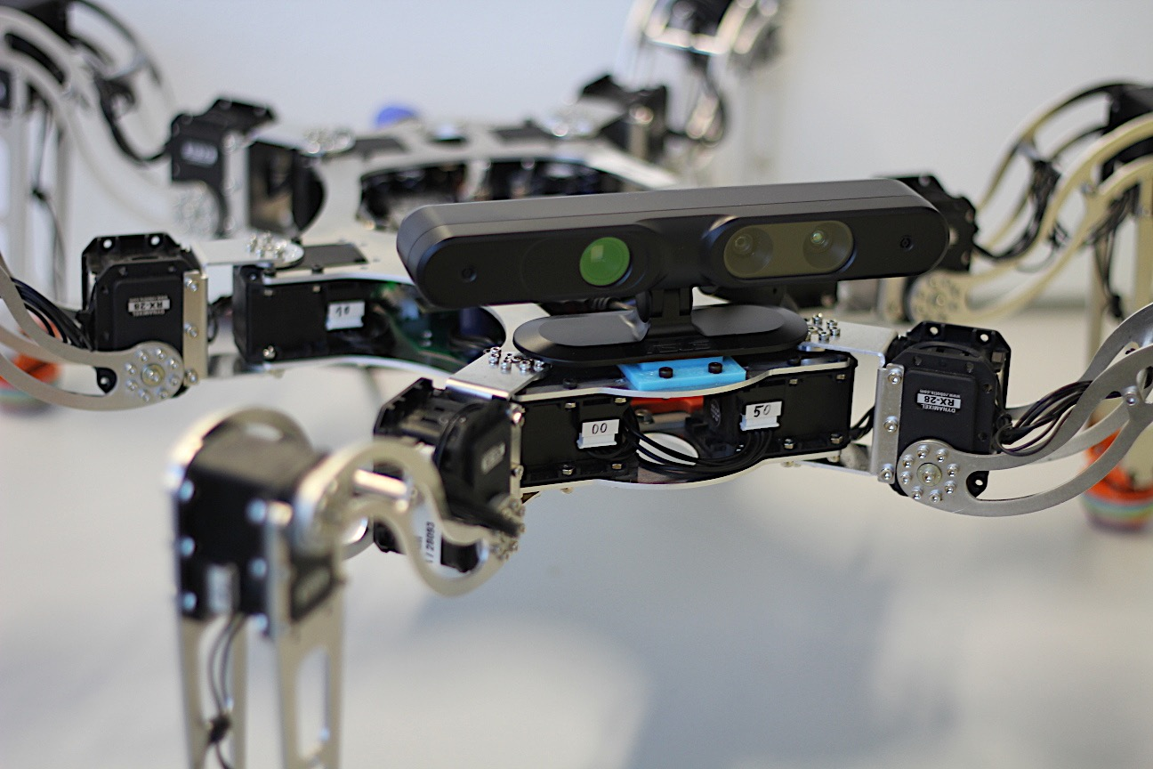
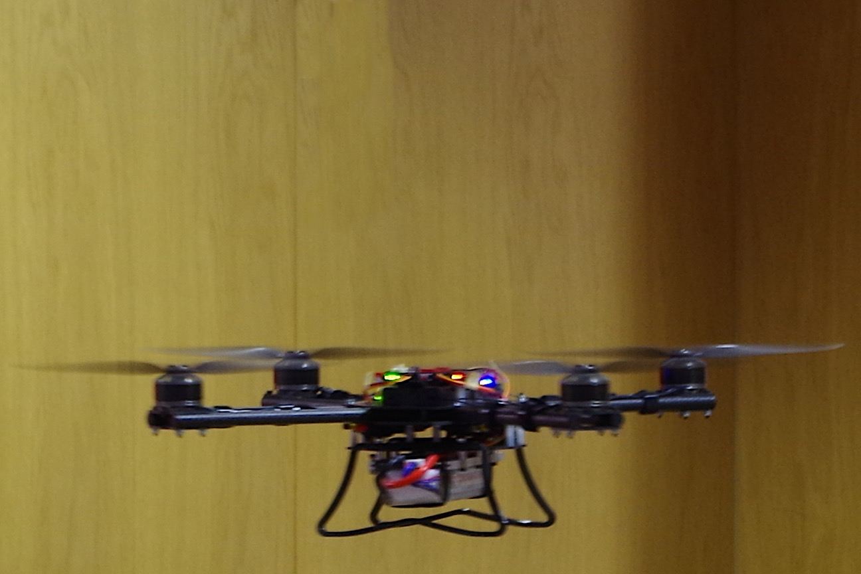
Współpraca w WCK – przykłady (2)
ROBOTYKA
Robotyka mobilna - kołowe, kroczące, latające
Roboty manipulacyjne - percepcja, metody sterowania
Lokalizacja i budowa mapy otoczenia
Autonomia robotów - uczenie maszynowe

Slide 6
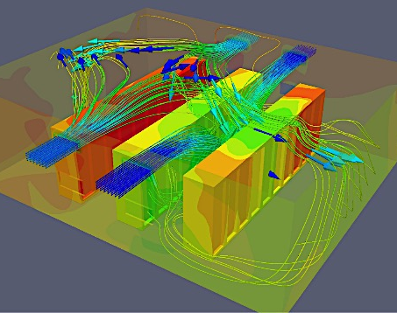
Współpraca w WCK – przykłady (3)
INFORMATYKA
Modele i algorytmy do efektywnego zarządzania zadaniami i zasobami w nowoczesnych systemach obliczeniowych
Modele i algorytmy uwzględniające kompleksową infrastrukturę centrów przetwarzania danych
Systemy inteligentnego wspomagania decyzji
Przetwarzania Big Data i systemy rozproszone

Slide 7
Poznańskie Centrum Superkomputerowo-Sieciowe (PCSS)
Afiliowane przy Instytucie Chemii Bioorganicznej PAN działa od 1993 roku
Zapewnia dostępu do infrastruktury informatycznej na aktualnym poziomie światowym
(Centrum e- Infrastruktury)
Prowadzi prace b+r w zakresie technologii ICT i ich zastosowań
w nauce i innych obszarach
(Centrum badawczo-rozwojowe ICT).
Bogate doświadczenie w projektach naukowo-badawczych
  170 międzynarodowych projektów
  (17 koordynowanych),
  40 projektów w ramach H2020
  48 krajowych projektów (15 koordynowanych)
  Rozwój technologii ICT oraz ich zastosowań w nauce i przemyśle:
  Nauki medyczne, fizyczne/Astronomia, techniczne, humanistyczne, biologiczne/Ochrona środowiska
  Przemysł motoryzacyjny, meblarski, biomedyczny, logistyka, rolnictwo precyzyjne, media, bezpieczeństwo, internet rzeczy – Green ICT, …

Slide 8
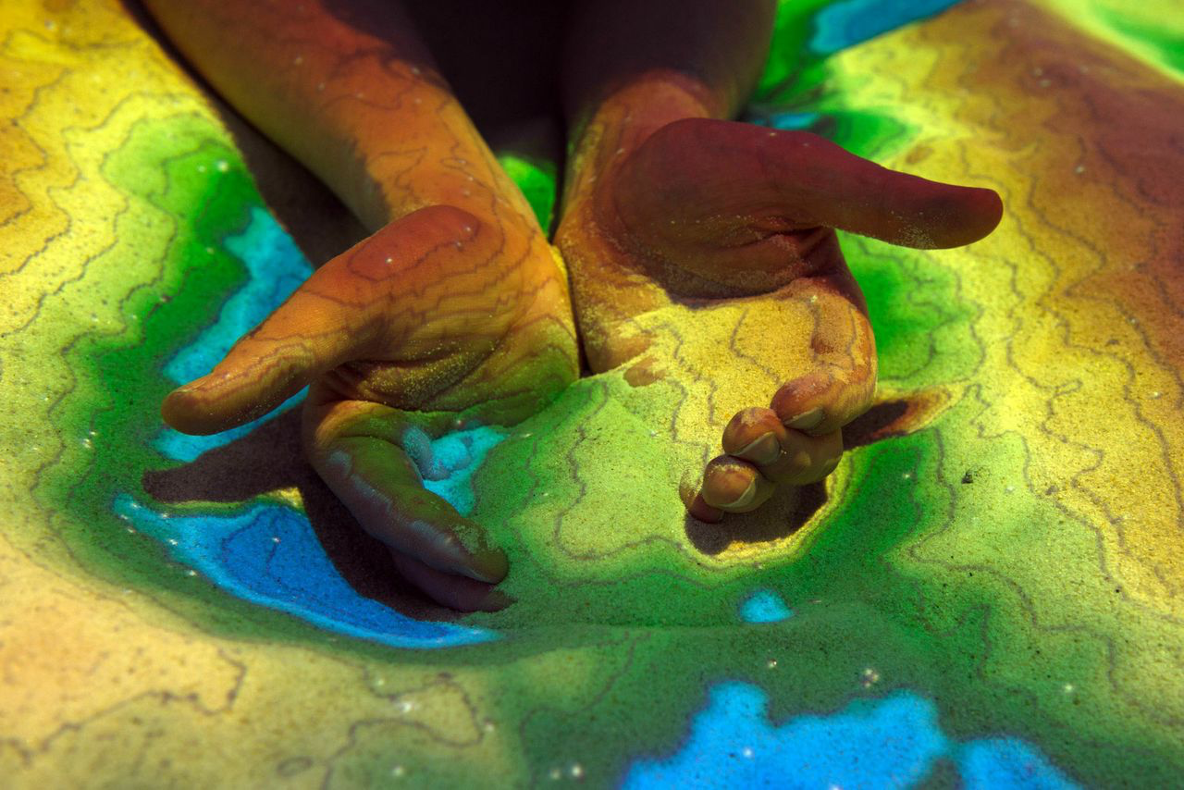
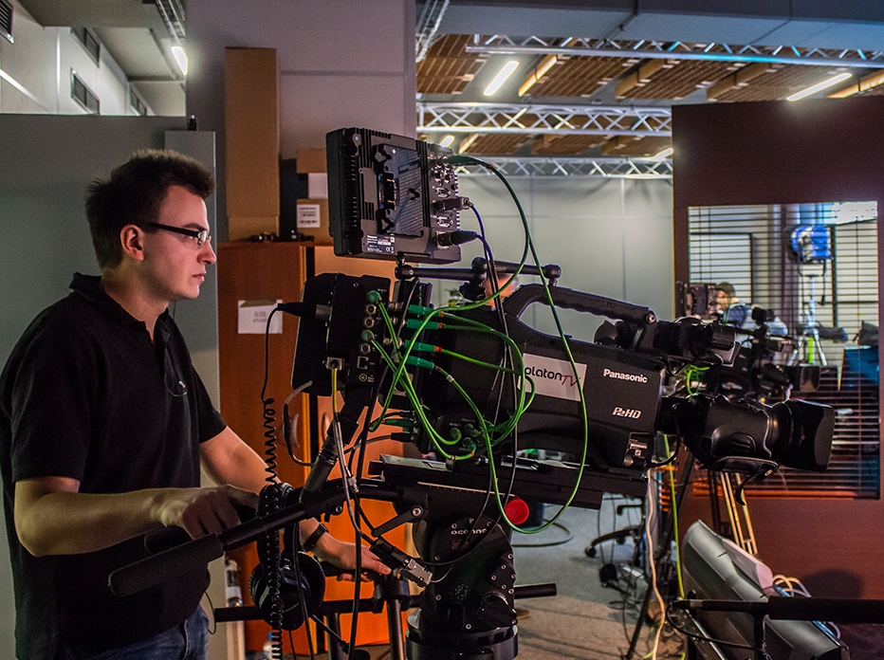
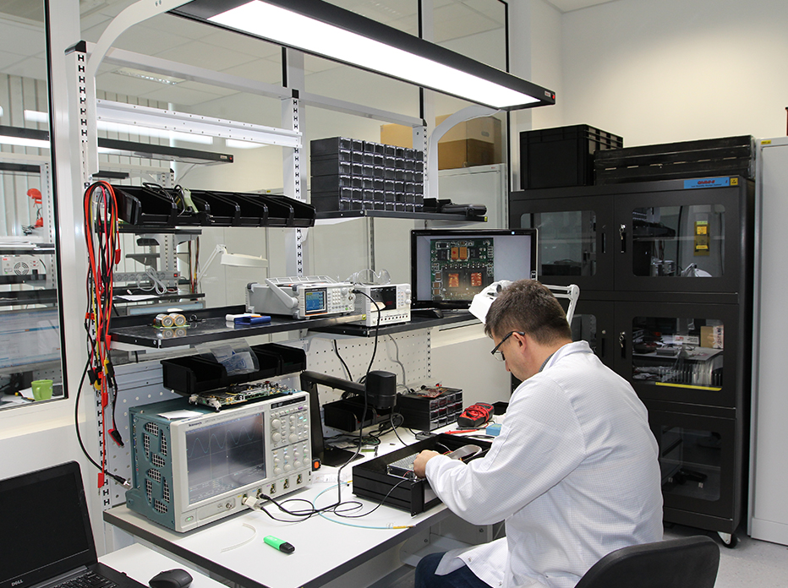
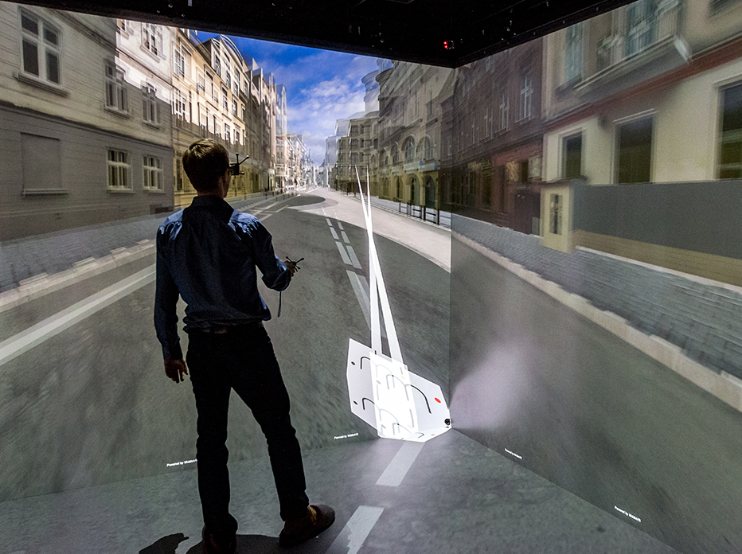
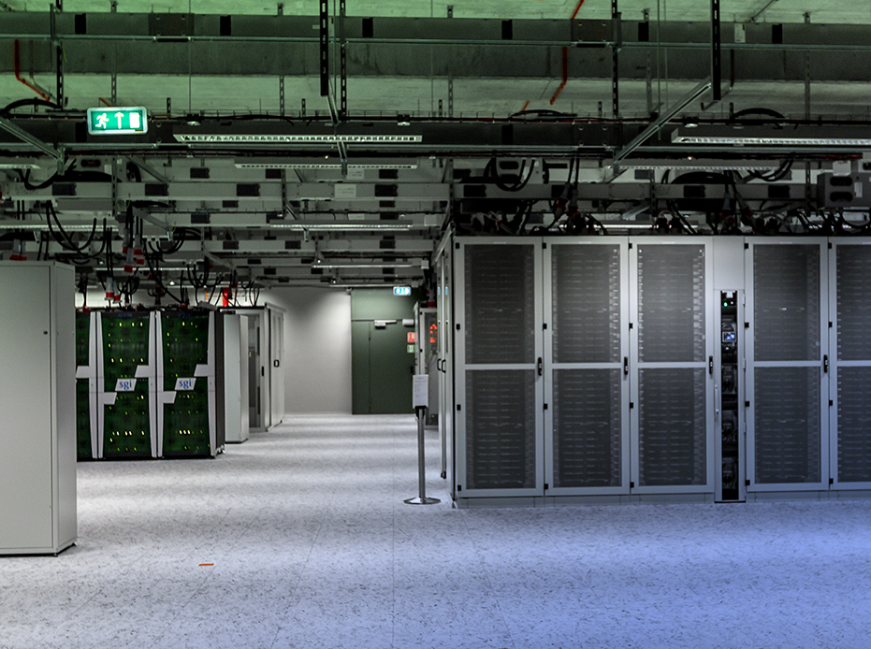
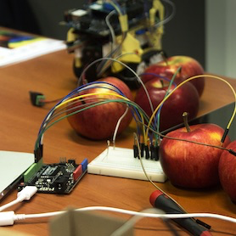
PCSS – Laboratoria technologiczne
Nowe interfejsy
Nowe media
SoC
VR & AR
Big Data
Green ICT
IoT

Slide 9
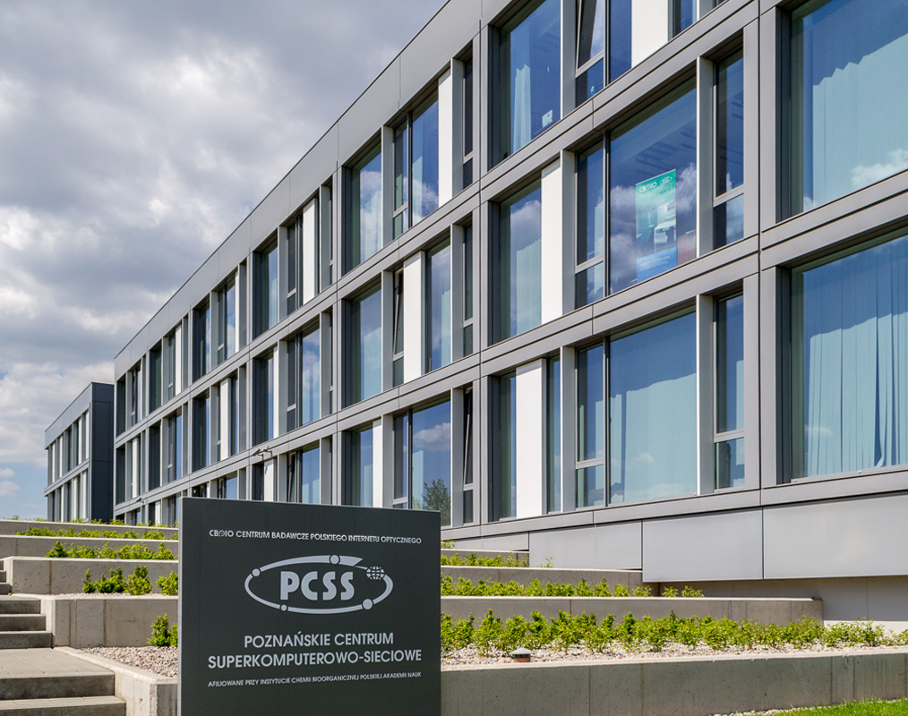
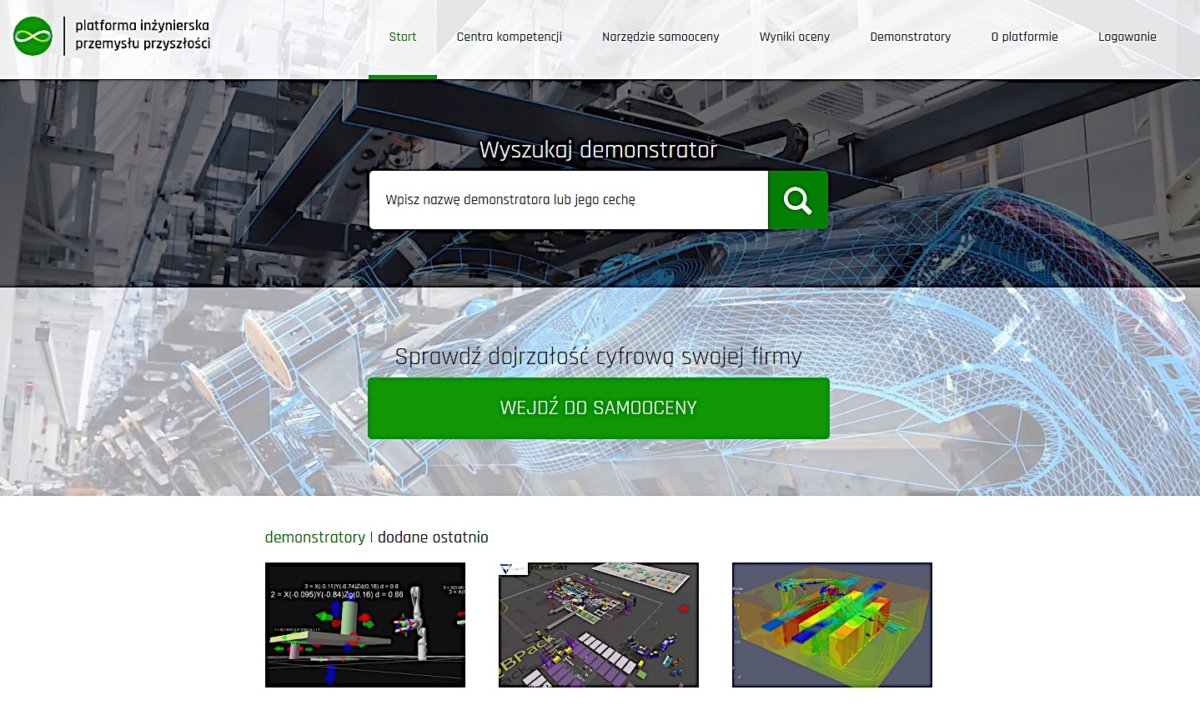
Współpraca w WCK – przykłady
PLATFORMA INŻYNIERSKA
Uruchomienie Platformy Inżynierskiej dla dostawców rozwiązań Przemysłu 4.0
Rozwój demonstratorów technologii Przemysłu 4.0:
Logistyka
Robotyka
Efektywność energetyczna
Wsparcie Inkubatora Liderów Przemysłu 4.0

Slide 10
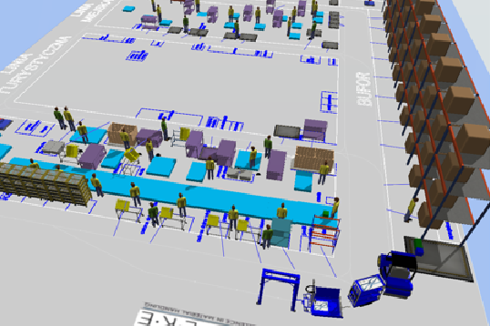
Demonstrator 1
LOGISTYKA
Demonstrator prezentuje możliwości projektowania i przeprojektowywania layoutu fabryk oraz projektowania i przeprojektowywania intralogistyki w 3D oraz w rzeczywistości wirtualnej.

Slide 11
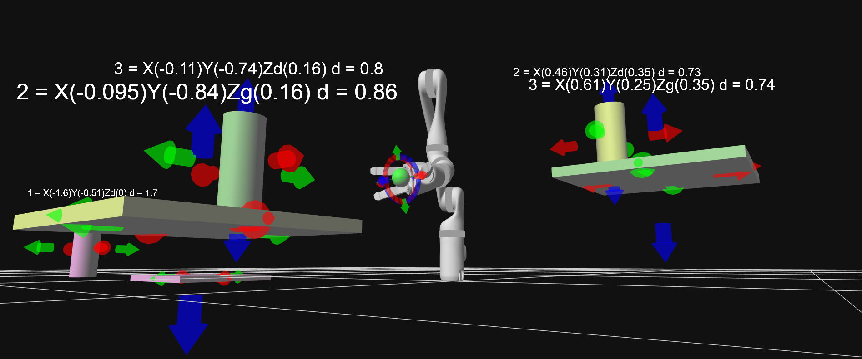
Demonstrator 2
ROBOTYKA
Demonstrator prezentuje sposób działania robotów współpracujących i możliwość zdalnej konfiguracji ich przestrzeni roboczej. Dodatkowo zaznajamia przedsiębiorców z istnieniem systemu operacyjnego robotów Robot Operating System (ROS).

Slide 12
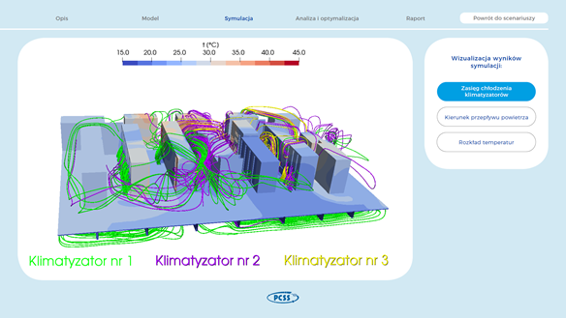
Demonstrator 3
EFEKTYWNOŚĆ ENERGETYCZNA
Zastosowanie zaawansowanych symulacji i wizualizacji z użyciem metod obliczeniowych mechaniki płynów i obliczeń komputerowych w systemach obliczeniowych o wysokiej wydajności umożliwiających precyzyjną wizualizację i analizę przepływu ciepła w celu poprawienia efektywności energetycznej i redukcji kosztów.

Slide 13
Dziękujemy za uwagę

